Slide 1
Транзакции в СУБД
Сentral University Database Engineering

Slide 2
Цель занятия
Чётко формулировать, что такое транзакция и зачем она нужна
Понимать, какие компоненты СУБД участвуют в реализации транзакций
Понимать связь между логической моделью транзакций и физическими структурами
Пояснять, как реализуются уровни изоляции в PostgreSQL (Read Committed, Repeatable Read, Serializable)
Читать базовые диагностические представления Postgres, связанные с транзакциями, блокировками и MVCC (pg_locks, pg_stat_activity, pg_xact_commit/rollback и т.п.)

Slide 3
План занятия
01
02
Зачем вообще нужны транзакции
Модель транзакции и ACID,
уровни изоляции
03
04
Какие компоненты СУБД
участвуют в транзакциях?
MVCC и физические структуры
(страницы, версии строк)
05
06
Реализация уровней изоляции
в PostgreSQL
Блокировки, дедлоки, диагностика

Slide 4
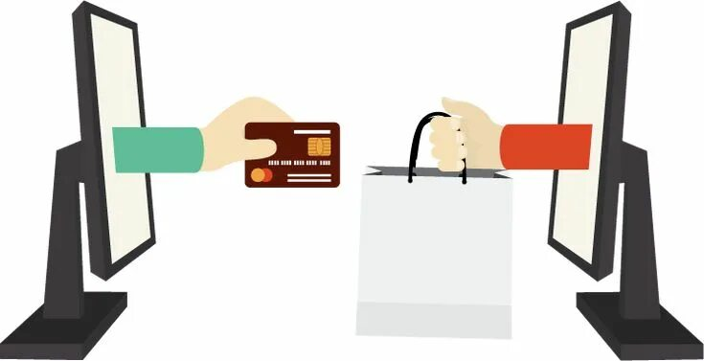
Что такое транзакция?

Slide 5
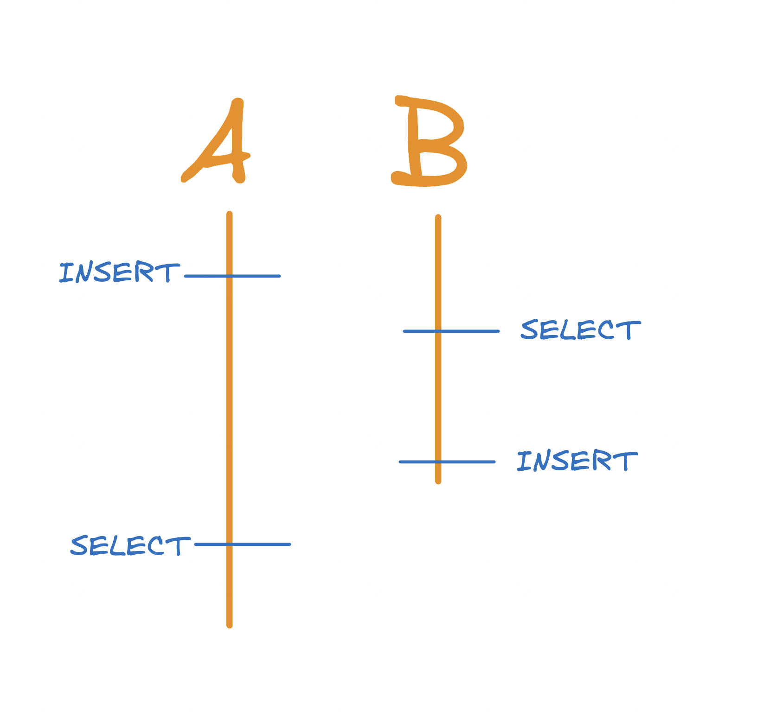
Транзакция это -

Slide 6
Что такое ACID и зачем он нужен?

Slide 7
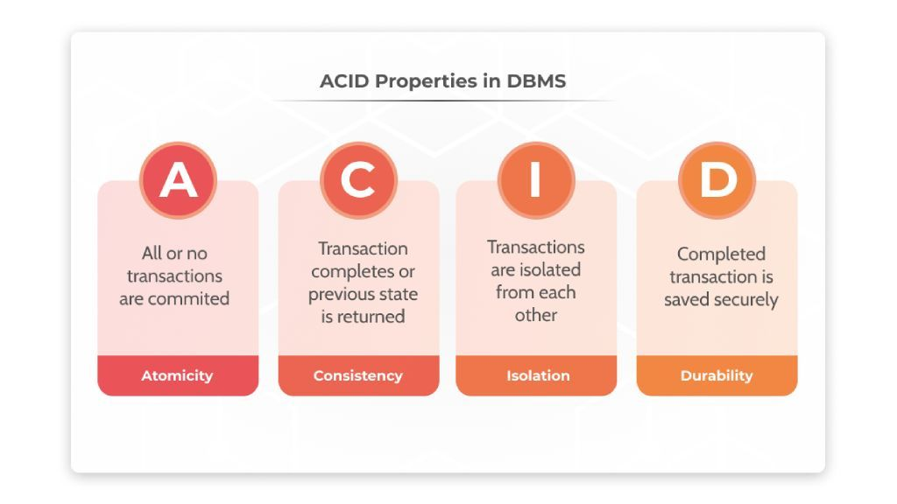

Slide 8
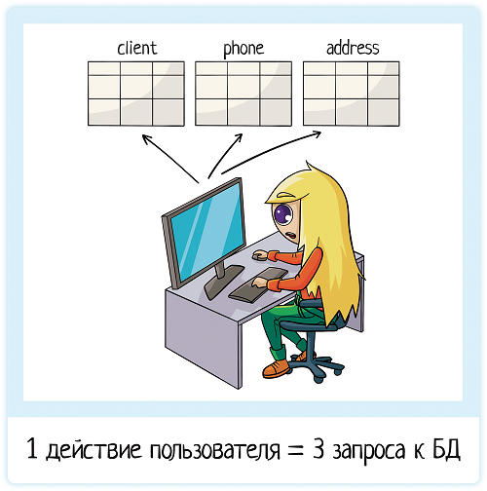
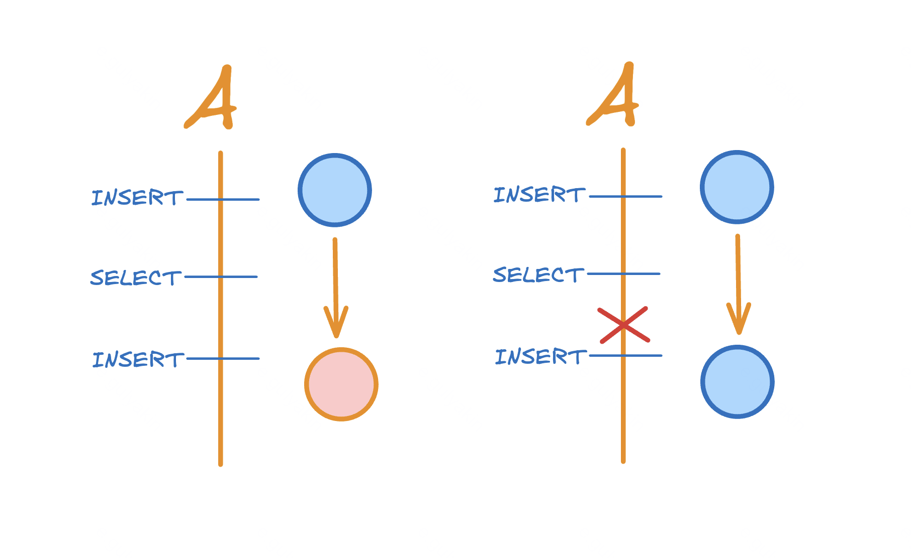
Атомарность

Slide 9
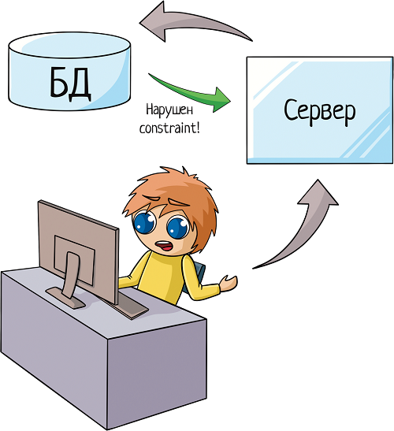
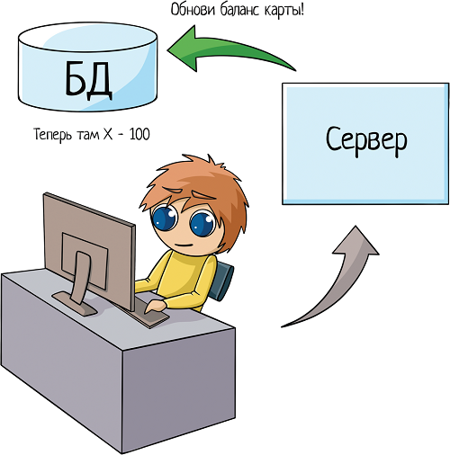
Согласованность

Slide 10
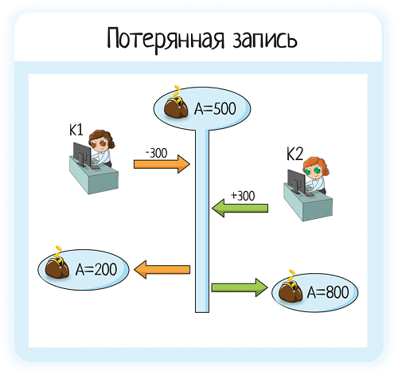
Изоляция

Slide 11
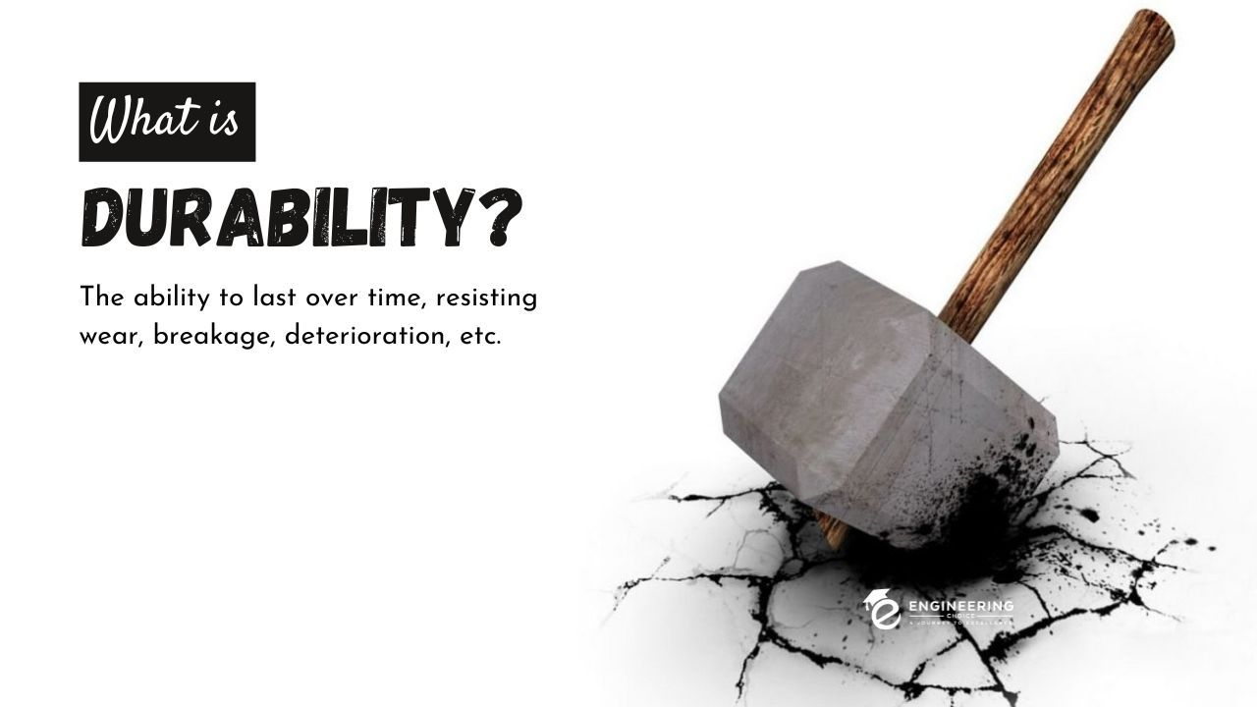
Надежность

Slide 12
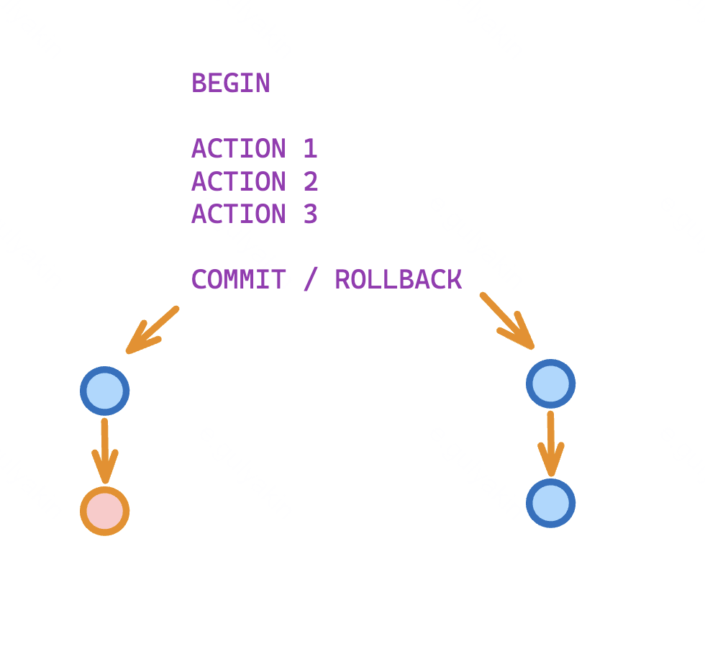
Как выглядят транзакции в современных СУБД

Slide 13
Как выглядят транзакции в современных СУБД
?

Slide 14
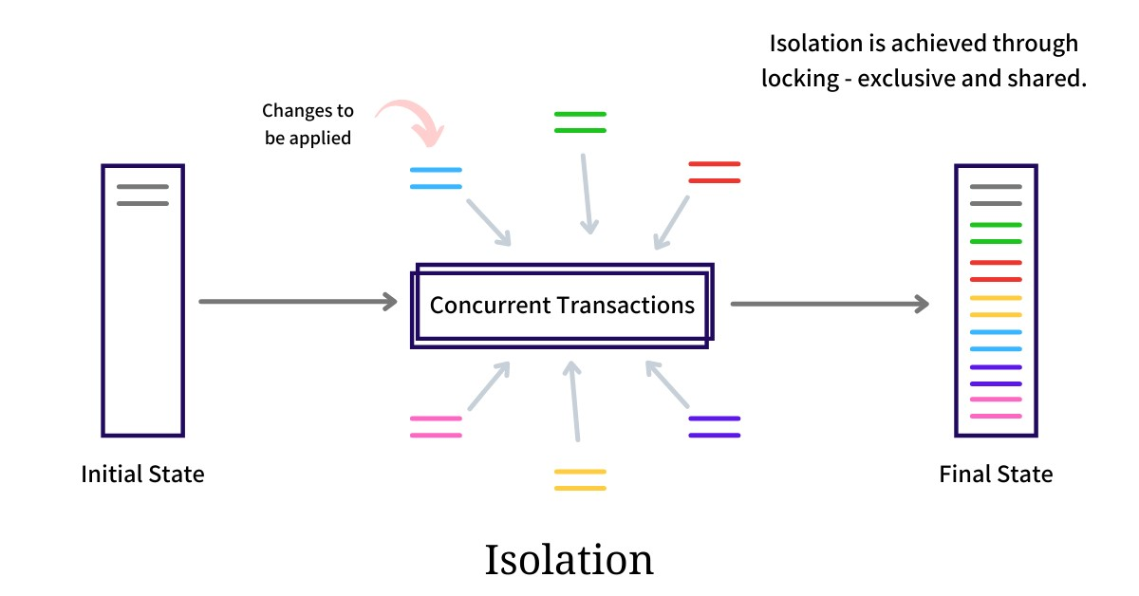
Уровни изоляции транзакций СУБД

Slide 15
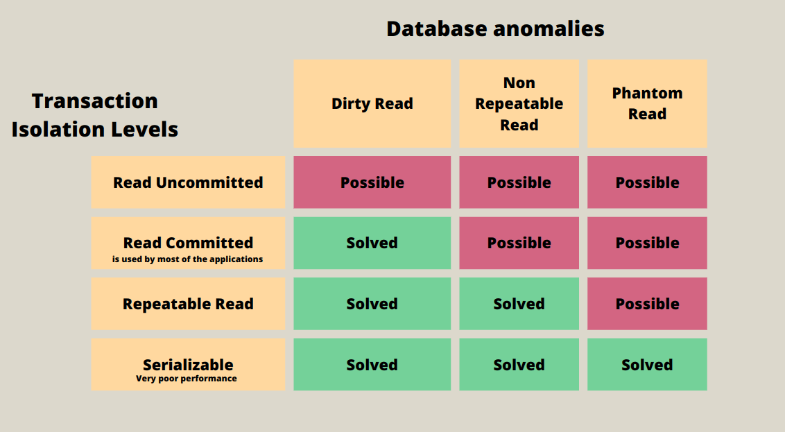
Уровни изоляции транзакций СУБД

Slide 16
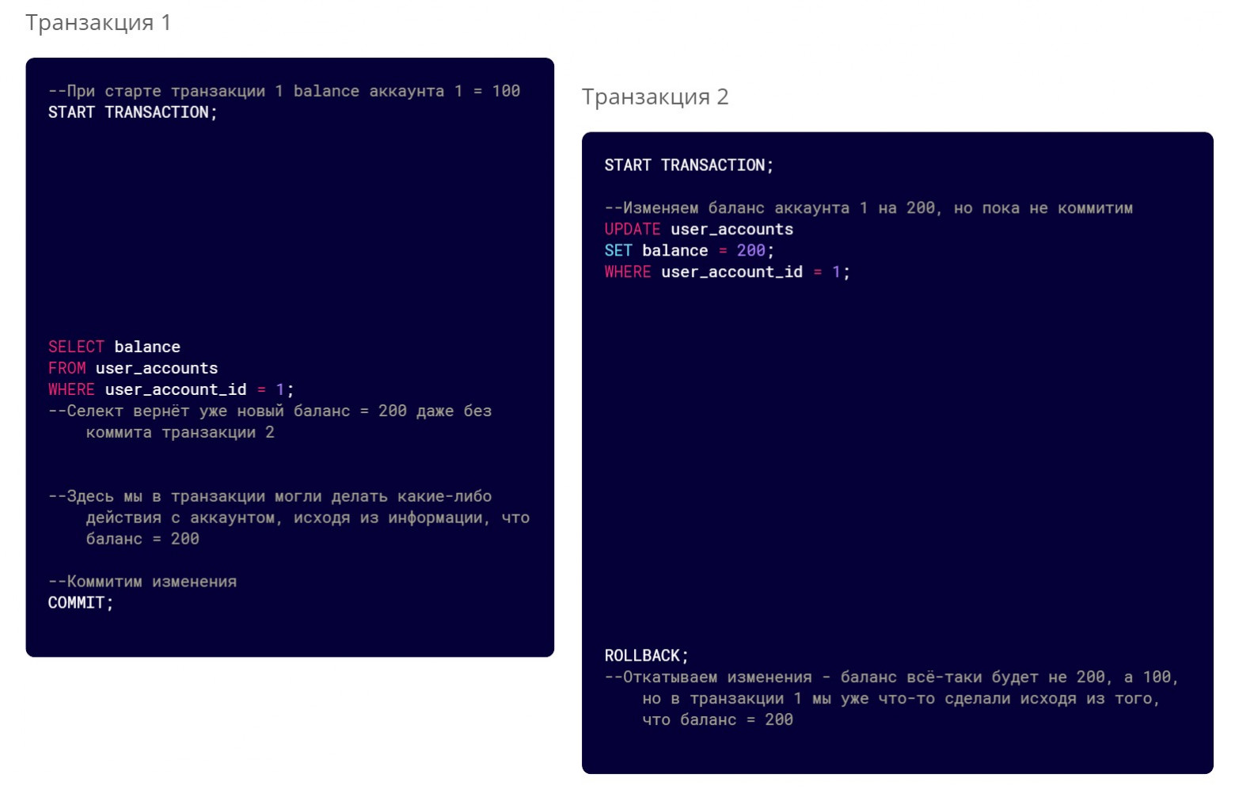
Read Uncommited (Dirty Read)

Slide 17
Read Uncommited (Non‑repeatable Read)

Slide 18
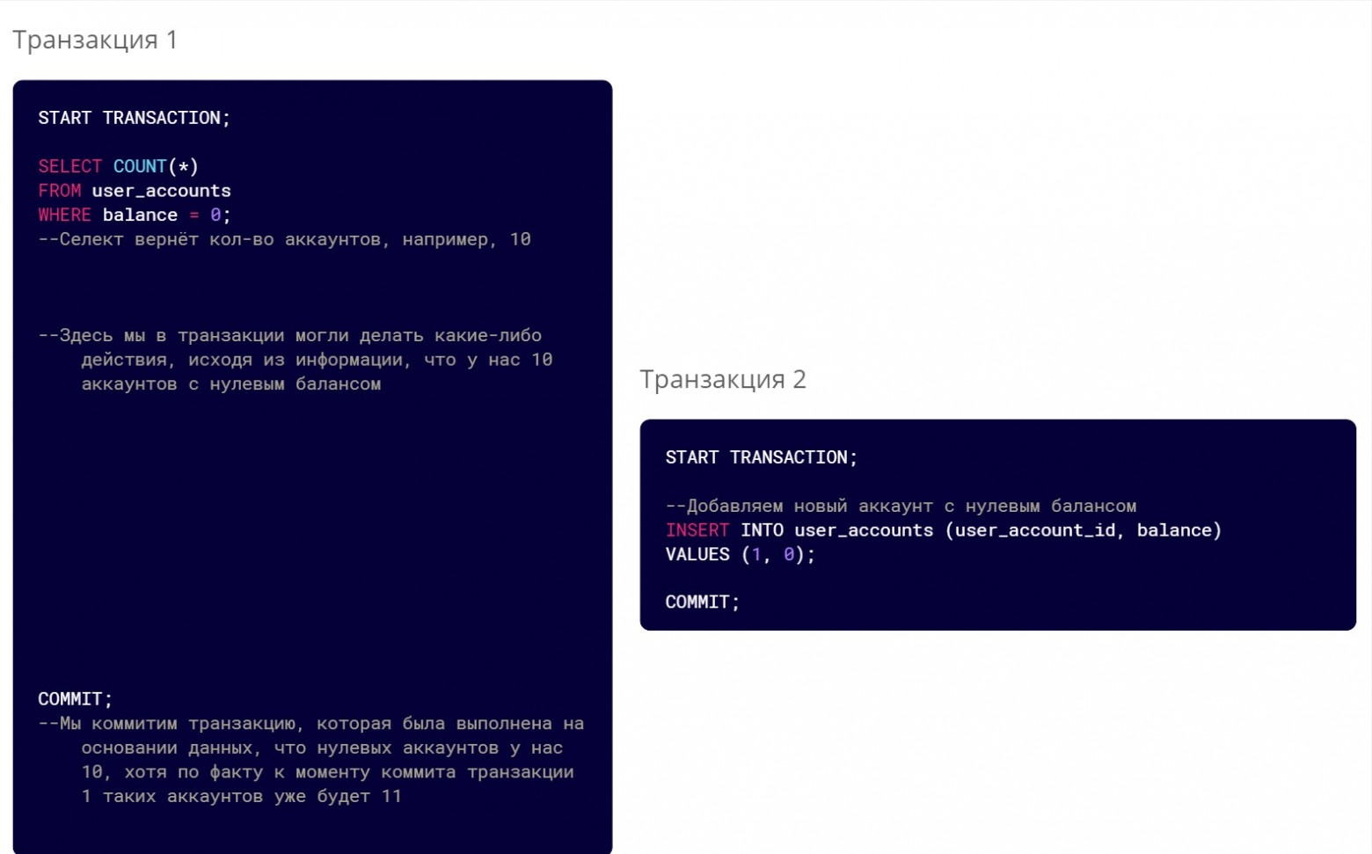
Read Uncommited (Phantom Read)

Slide 19
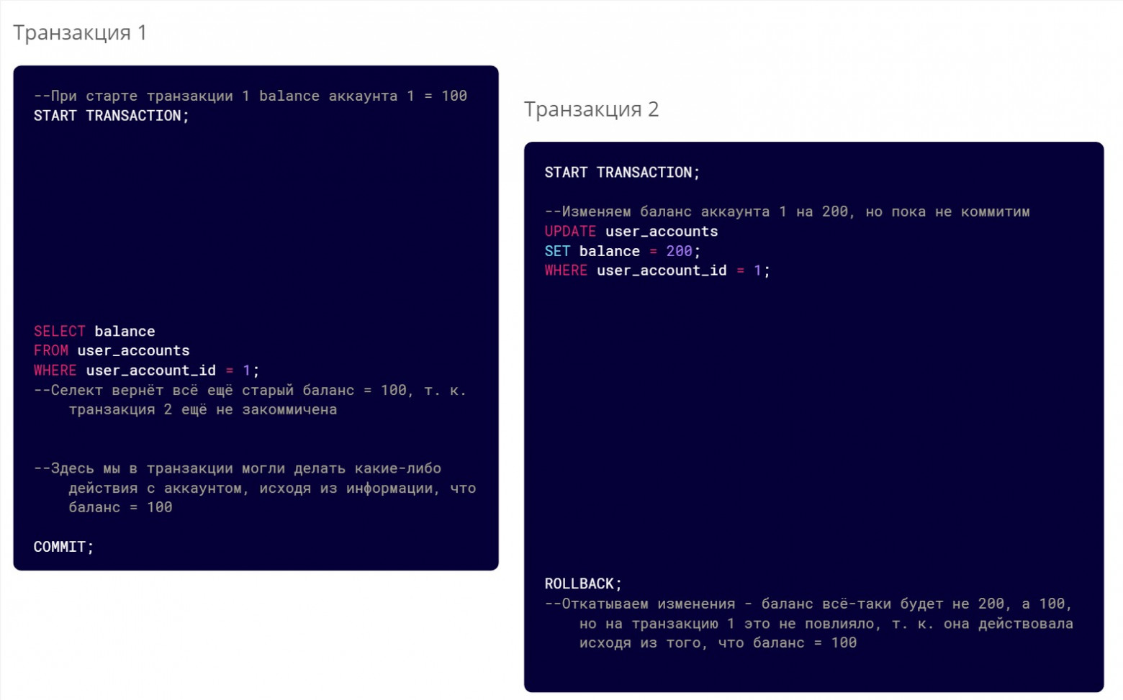
Read commited (Dirty Read)

Slide 20
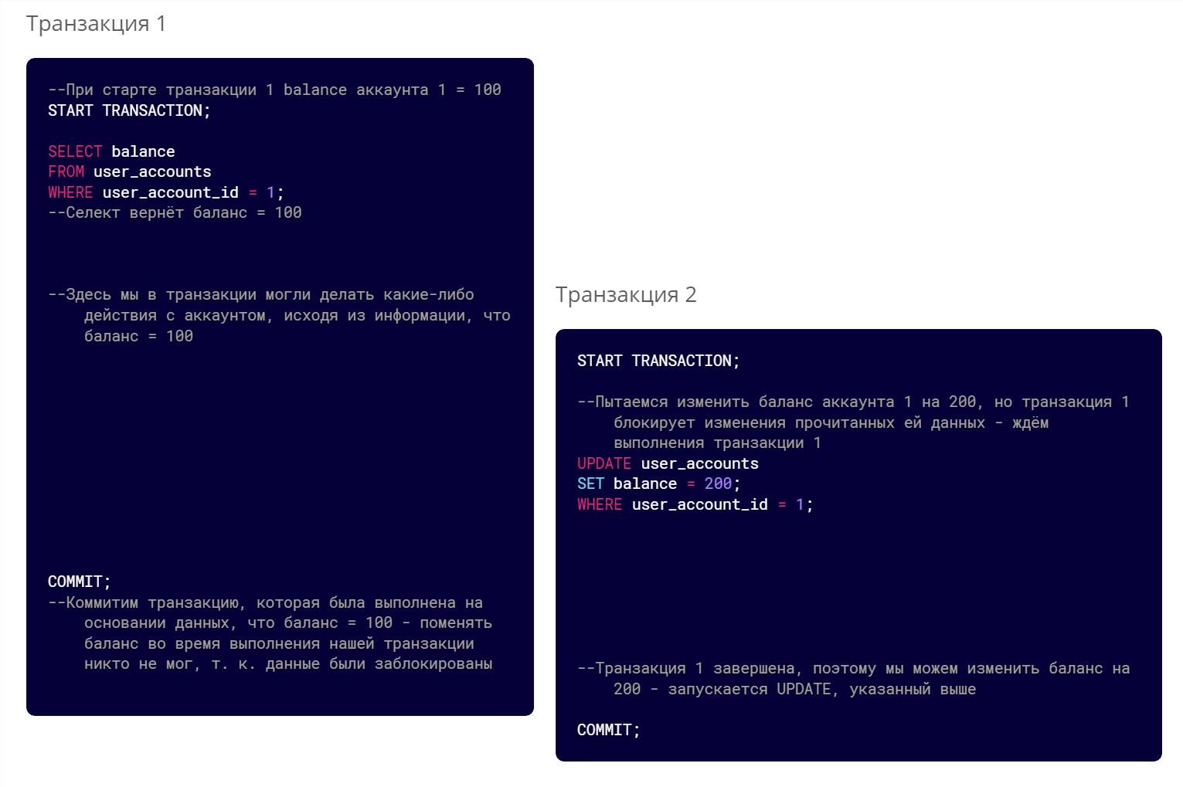
Repeatable read (Non‑repeatable Read)

Slide 21
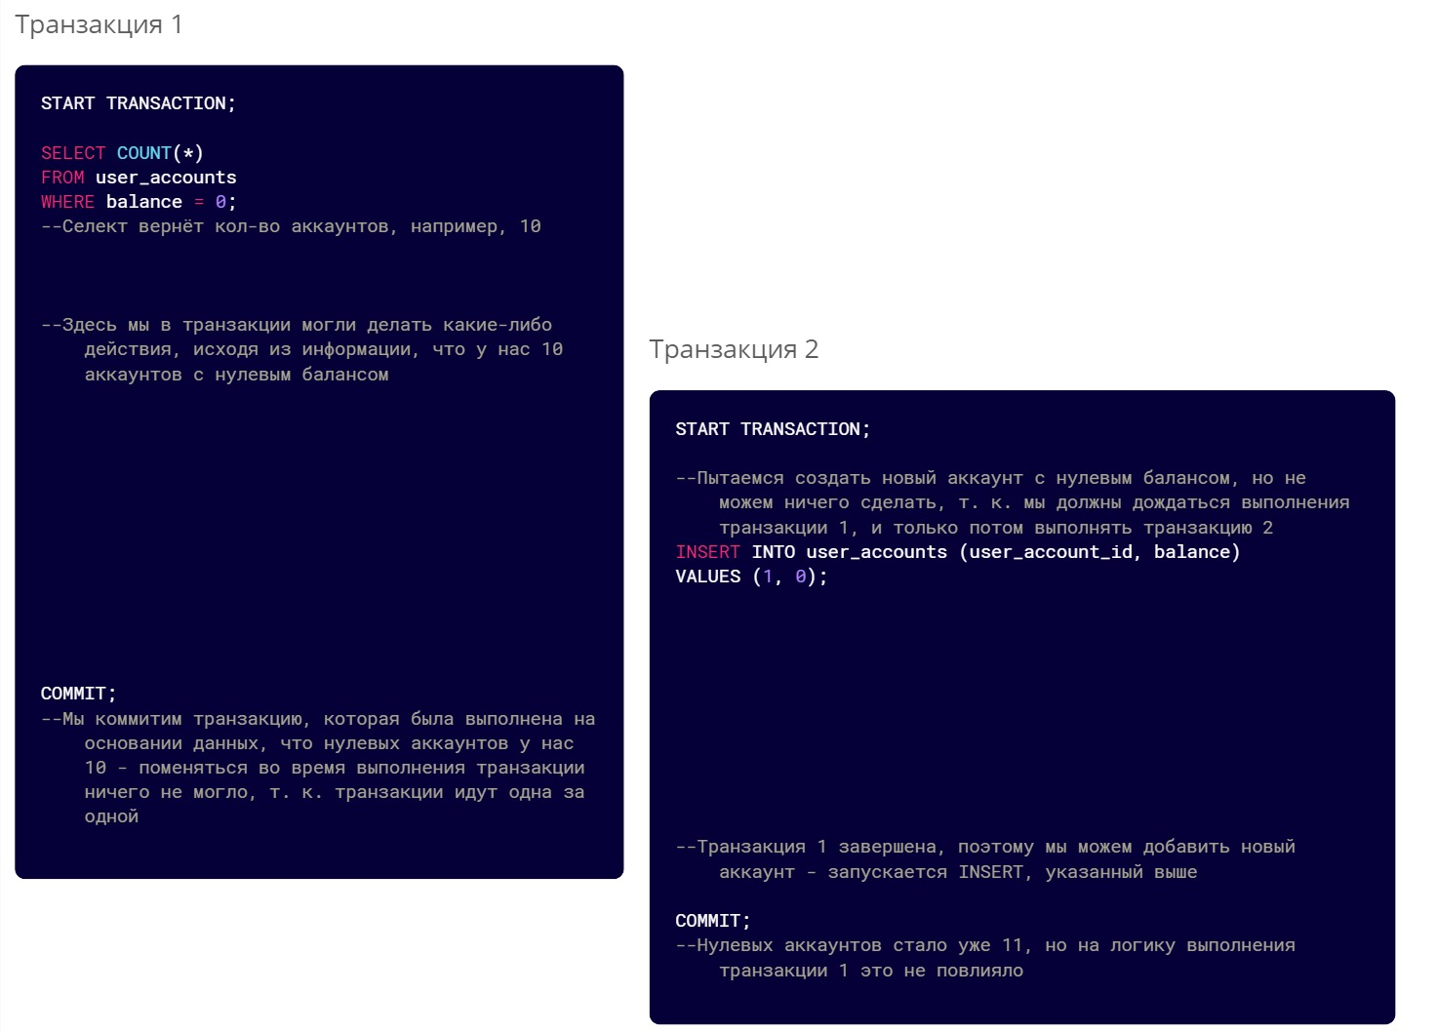
Serializable (Phantom Read)

Slide 22
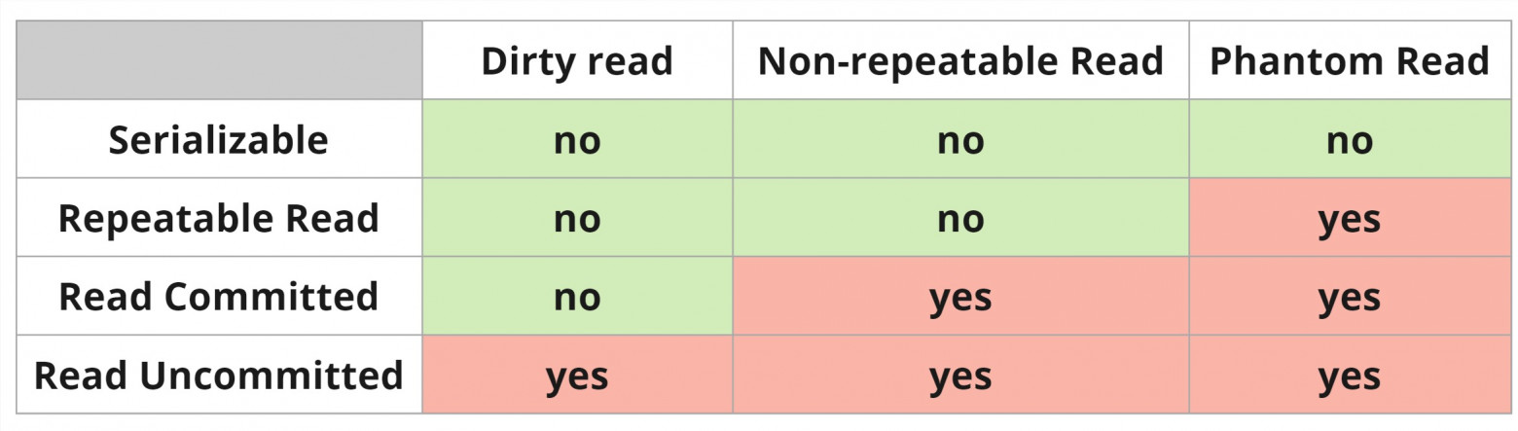
Уровни изоляции транзакций СУБД

Slide 23
Повторим?

Slide 24
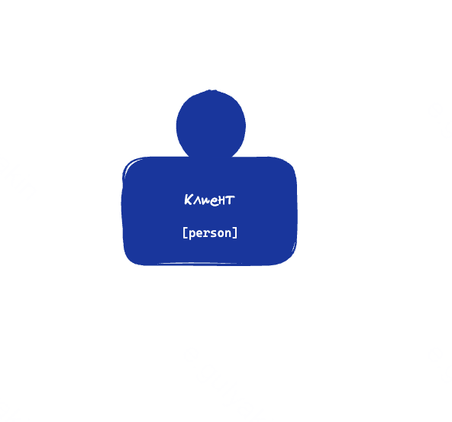
Какие компоненты появляются для обеспечения транзакций?

Slide 25
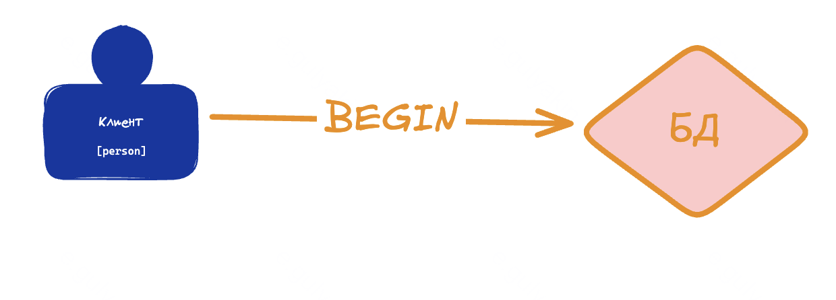
Какие компоненты появляются для обеспечения транзакций?

Slide 26
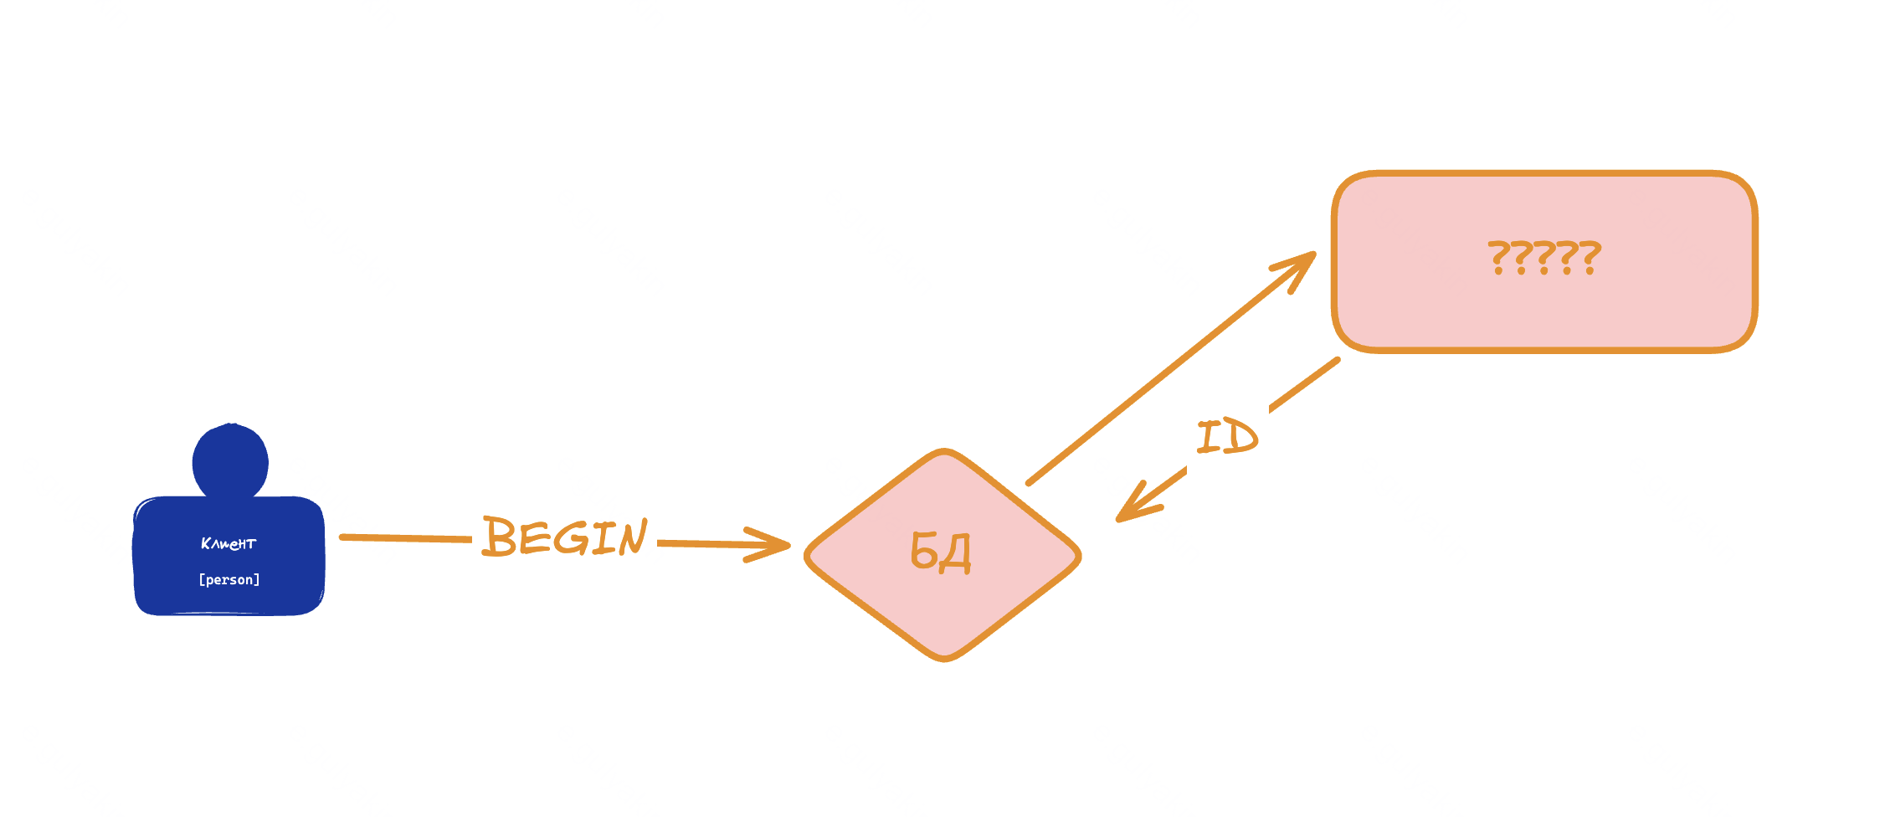
Какие компоненты появляются для обеспечения транзакций?

Slide 27
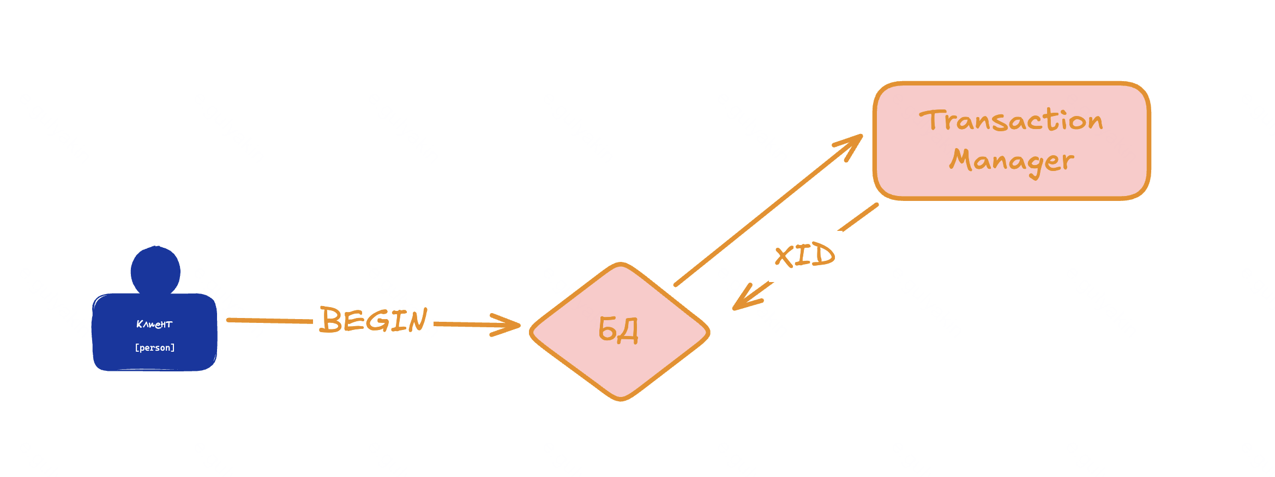
Какие компоненты появляются для обеспечения транзакций?

Slide 28
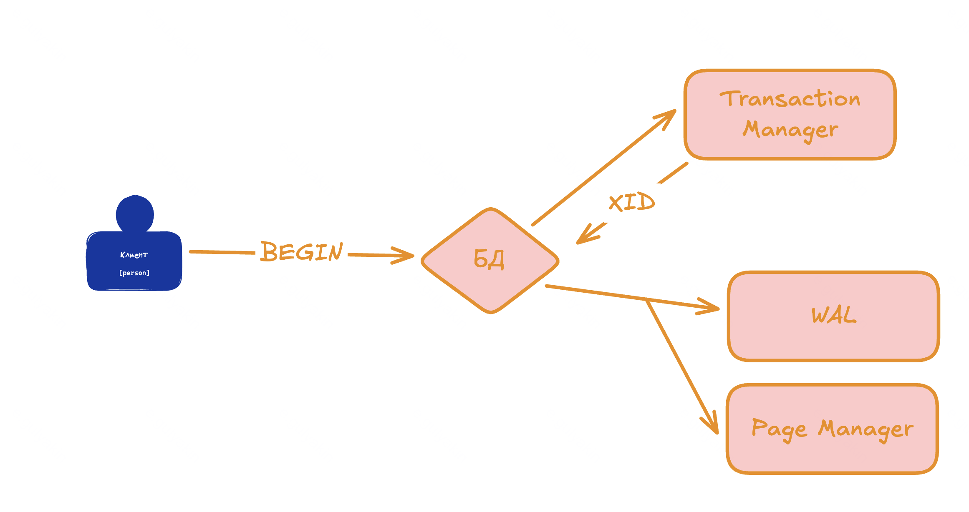
Какие компоненты появляются для обеспечения транзакций?

Slide 29
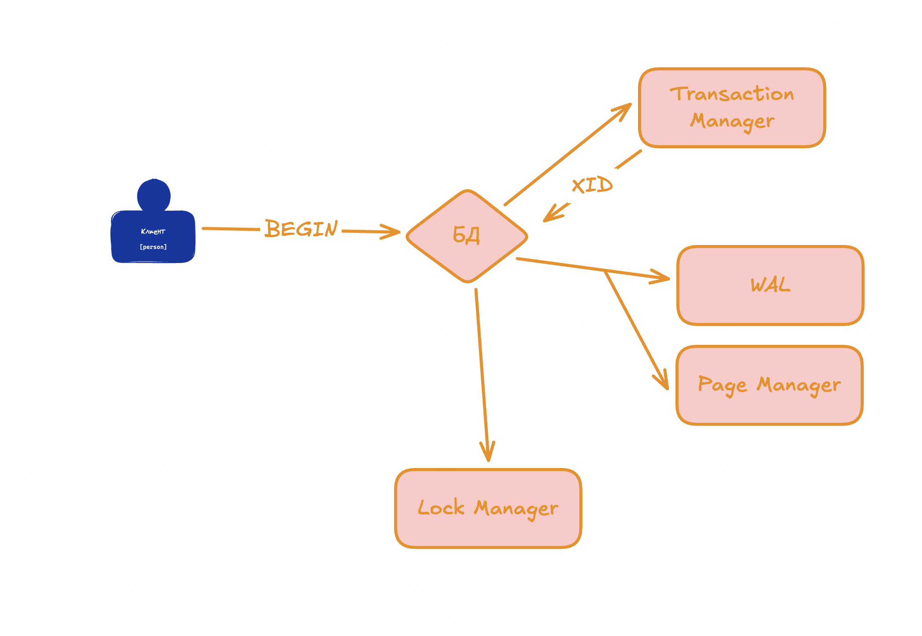
Какие компоненты появляются для обеспечения транзакций?

Slide 30
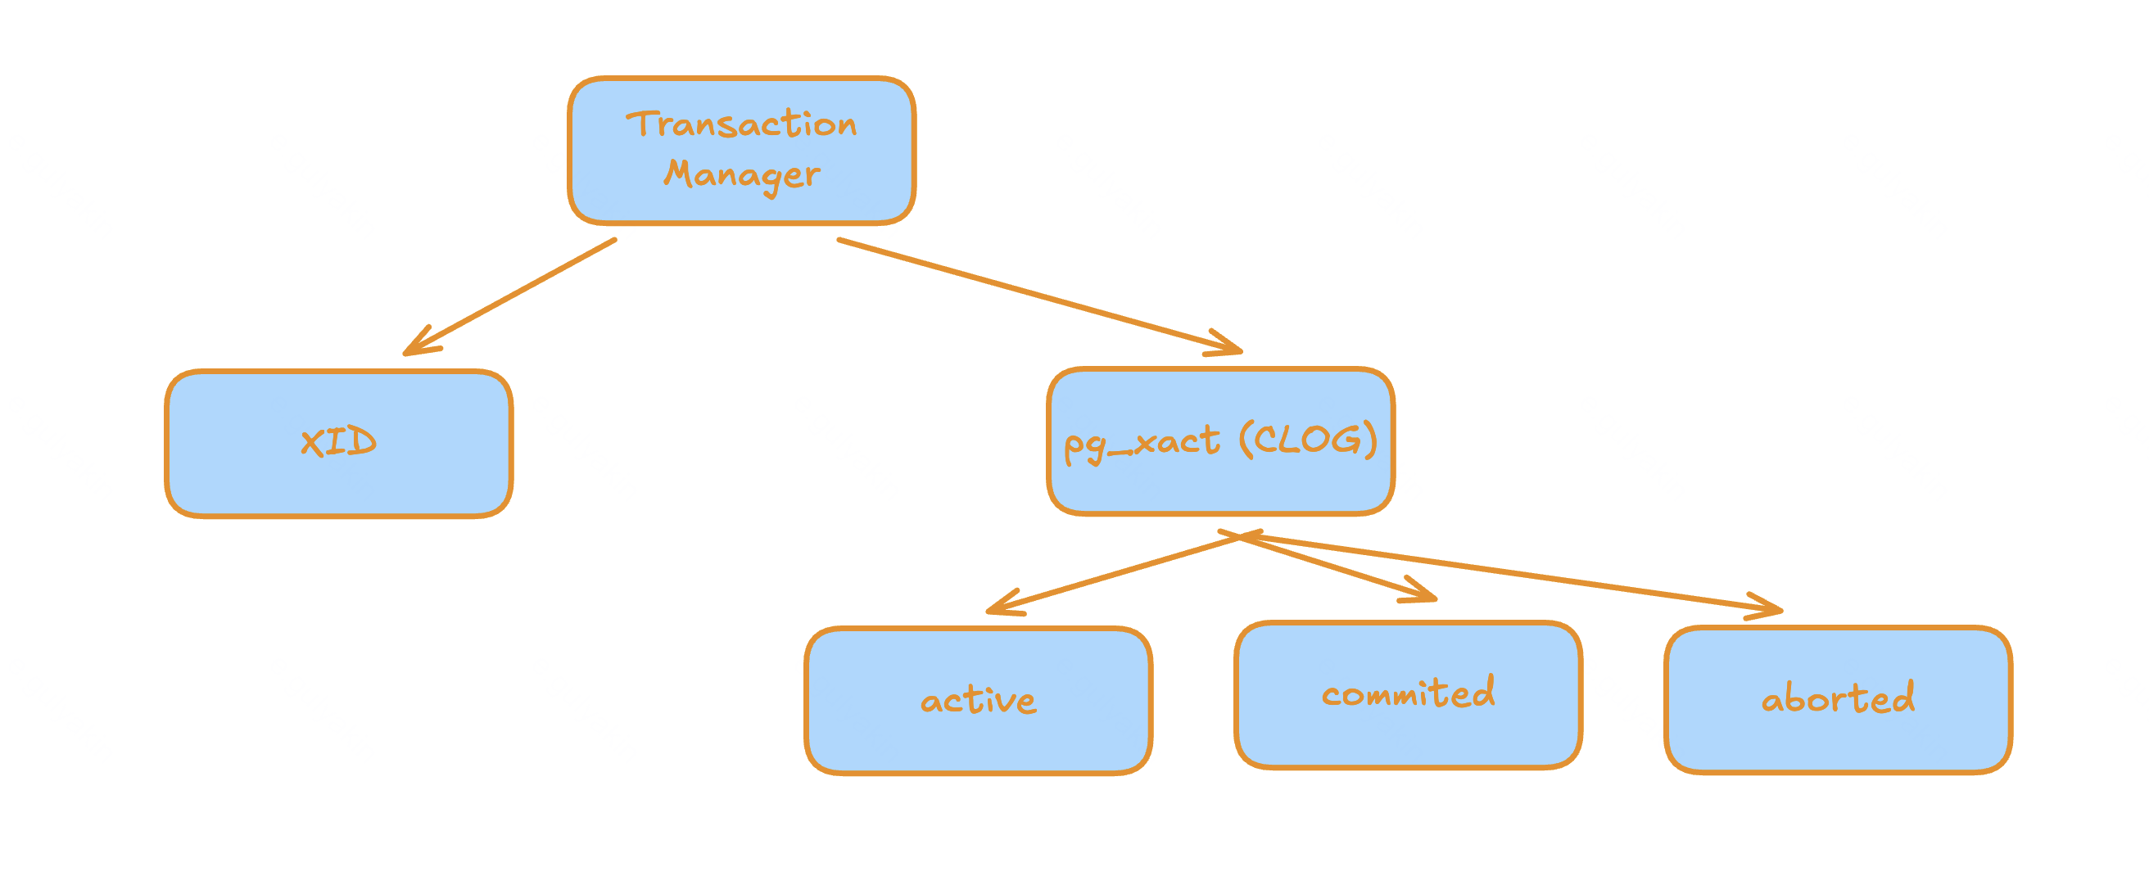
Менеджер транзакций

Slide 31
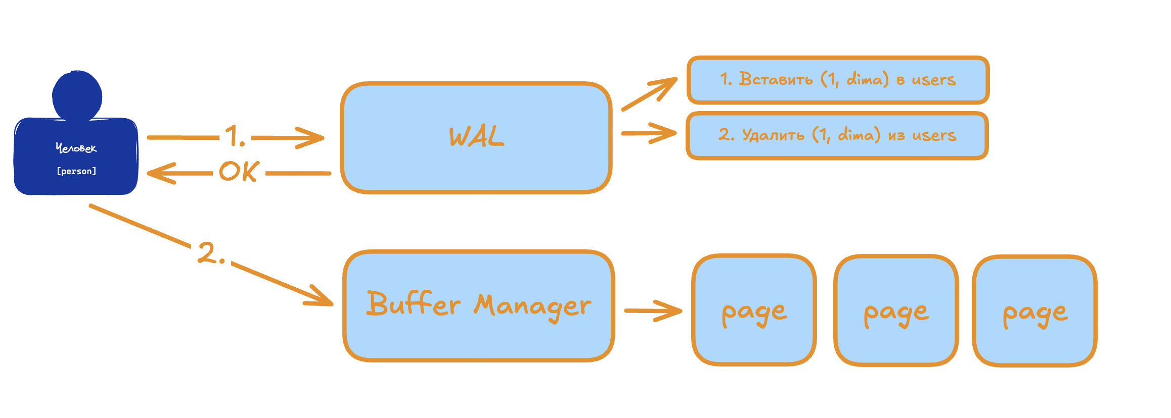
WAL

Slide 32
Lock Manager
Объекты блокировок
Row-level — отдельные версии строк.
Page-level — страница таблицы или индекса.
Table-level — сама таблица (DDL, эксклюзивные операции).
Database-level — операции над БД (DROP DATABASE и др.).
Advisory locks — произвольные пользовательские блокировки
Типы блокировок (на примере таблиц в PostgreSQL)
Можно перечислить несколько основных режимов:
ACCESS SHARE — для обычных SELECT; совместима почти со всем.
ROW SHARE — SELECT FOR UPDATE/SHARE.
ROW EXCLUSIVE — INSERT/UPDATE/DELETE.
SHARE UPDATE EXCLUSIVE — VACUUM и некоторые DDL.
SHARE — операции, требующие стабильности структуры.
EXCLUSIVE — редкие тяжёлые операции.
ACCESS EXCLUSIVE — ALTER TABLE, DROP TABLE и др.; конфликтует почти со всеми.

Slide 33
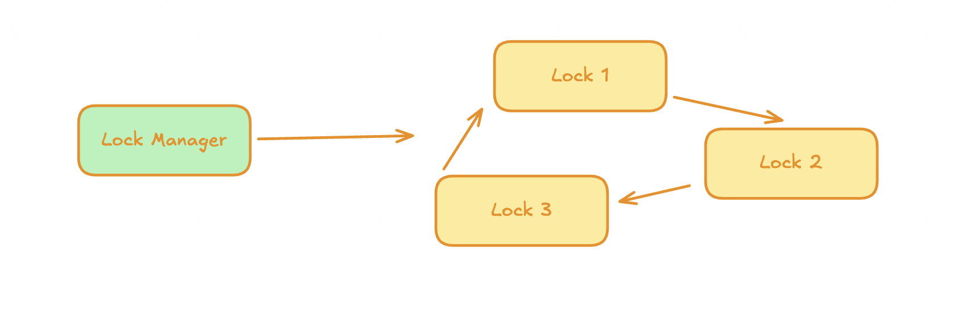
Lock Manager

Slide 34
Повторим?

Slide 35
MVCC и физические структуры
PostgreSQL использует многоверсионность строк (tuple multiversioning): каждая операция изменения данных не перезаписывает строку, а создает новую версию tuple в таблице. Старые версии остаются до тех пор, пока они могут быть видимы каким-то активным транзакциям.
Ключевые поля каждого tuple:
xmin — ID транзакции, создавшей строку.
xmax — ID транзакции, которая строку "удалила" или обновила (UPDATE = DELETE + INSERT).
Дополнительно есть флаги:
hint bits (HEAP_XMIN_COMMITTED, HEAP_XMAX_INVALID…)
CID — в рамках одной транзакции определяет порядок команд.

Slide 36
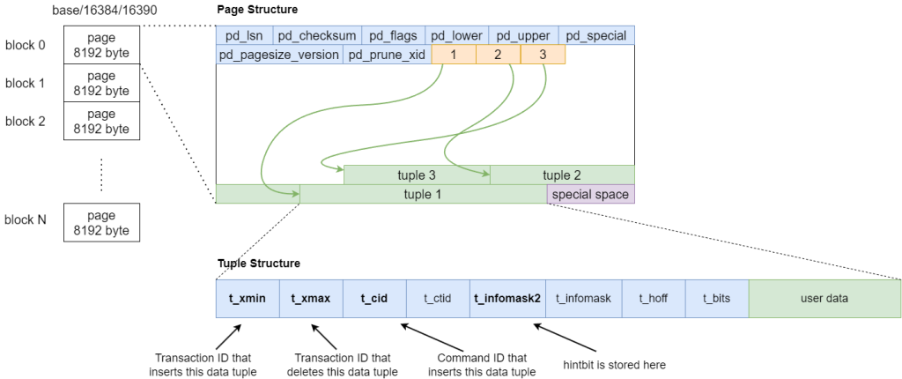
MVCC и физические структуры

Slide 37
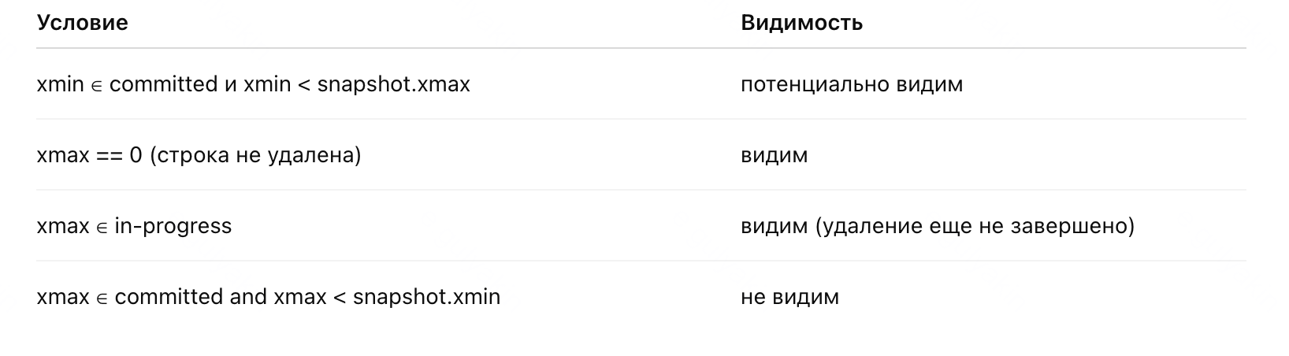
MVCC и физические структуры

Slide 38
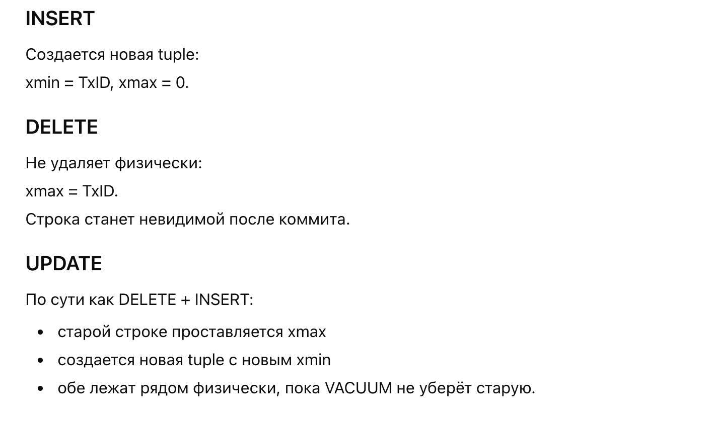
MVCC и физические структуры

Slide 39
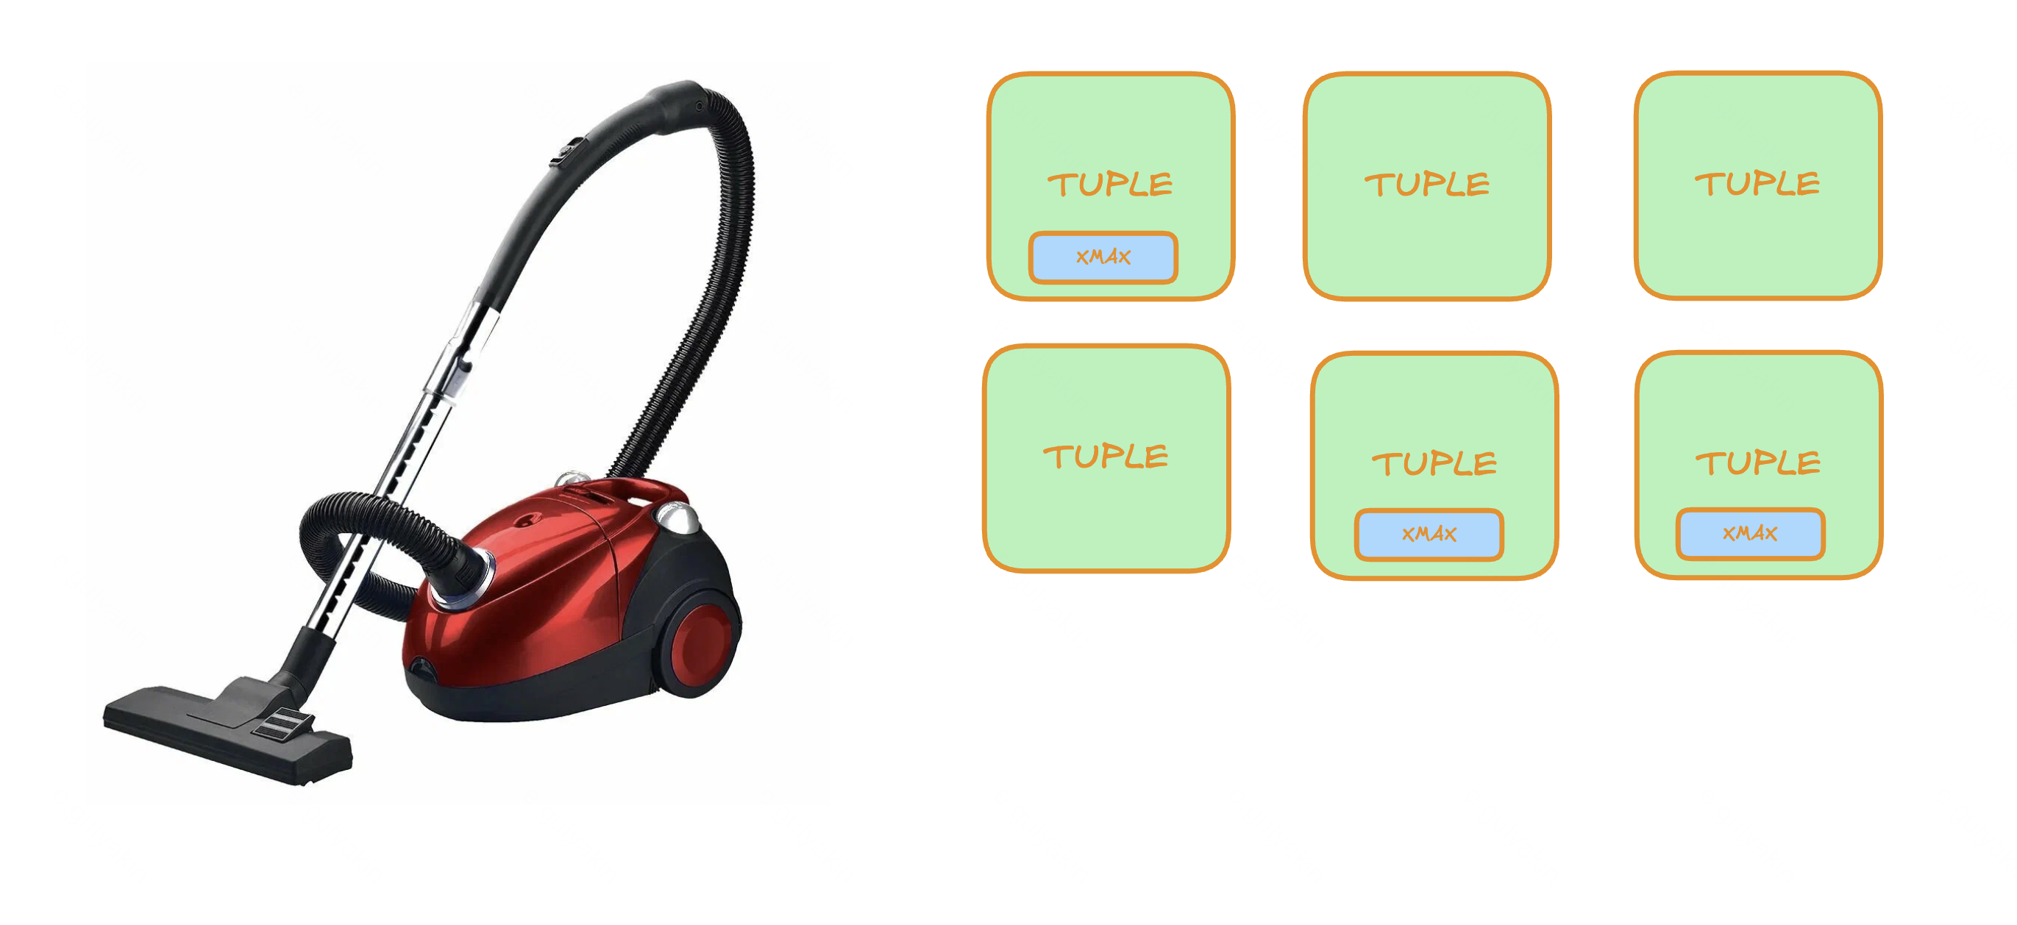
VACUUM

Slide 40
Реализация уровней изоляции в PostgreSQL
Снапшот содержит:
xmin — минимальный xid, который может быть видим;
xmax — первое зарезервированное xid после старта T;
список всех активных транзакций на момент старта;
правила: «видимо всё, что:
меньше xmin (закоммичено раньше),
между xmin и xmax, но не в списке активных».

Slide 41
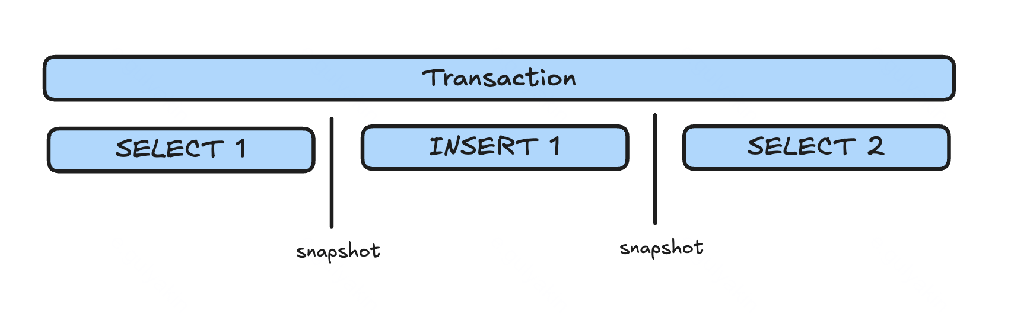
Реализация уровней изоляции в PostgreSQL
Read Committed
По умолчанию.
Каждый оператор (statement) берёт новый снапшот.
Т.е. разные SELECT внутри одной транзакции могут видеть разные коммиты других транзакций.
Non-repeatable read и phantom read возможны.

Slide 42
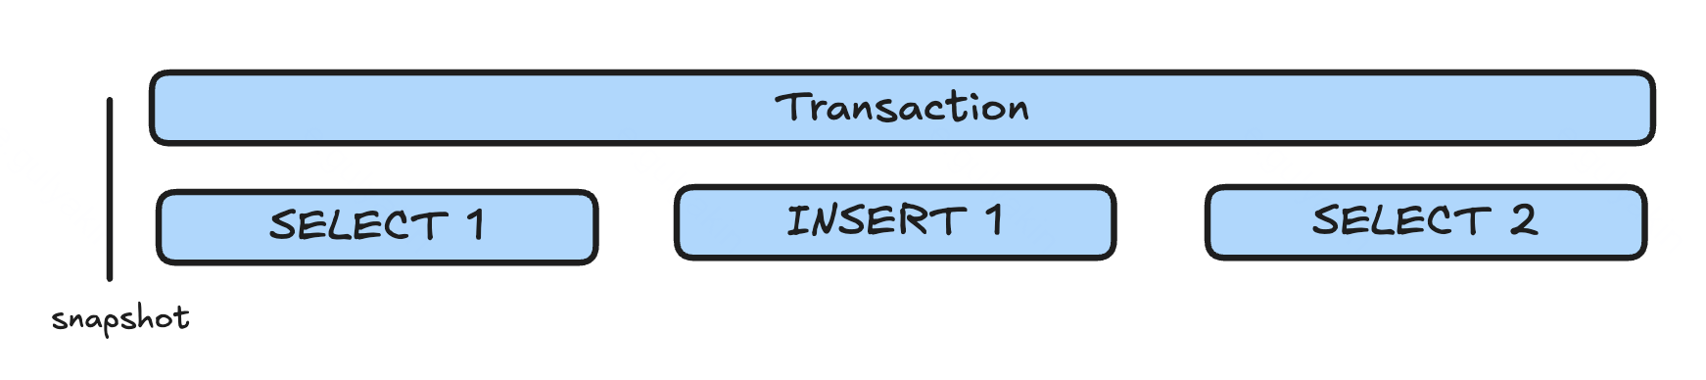
Реализация уровней изоляции в PostgreSQL
Repeatable Read (Snapshot Isolation)
Снапшот фиксируется в начале транзакции.
Все операторы в транзакции видят одну и ту же картину данных (по видимости коммитов).
Нет non-repeatable read по отношению к уже прочитанным данным.

Slide 43
Реализация уровней изоляции в PostgreSQL
Serializable
PostgreSQL использует Serializable Snapshot Isolation (SSI).
Помимо снапшотов, отслеживаются конфликты между транзакциями.
При обнаружении невозможности сериализовать операции одна из транзакций откатывается с ошибкой serialization_failure.

Slide 44
Повторим?

Slide 45
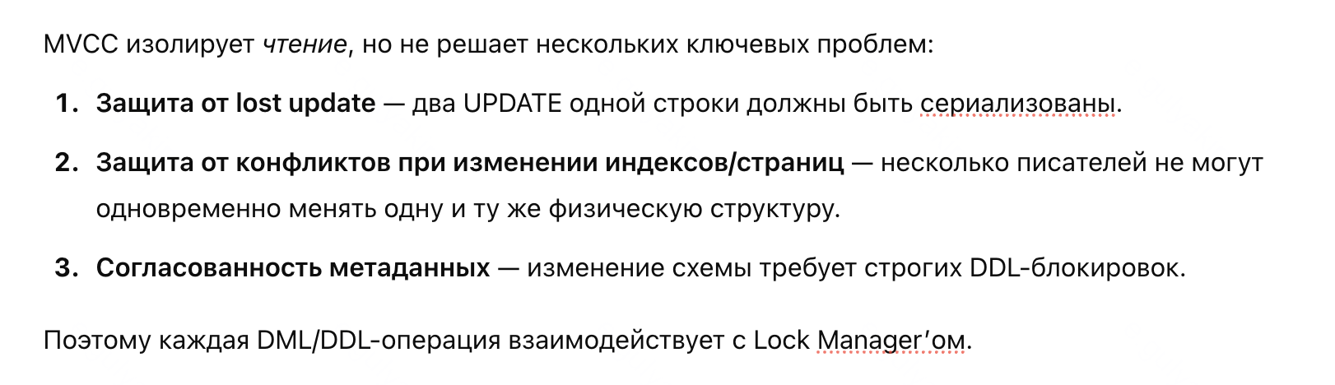
Зачем нужны блокировки, если есть MVCC

Slide 46
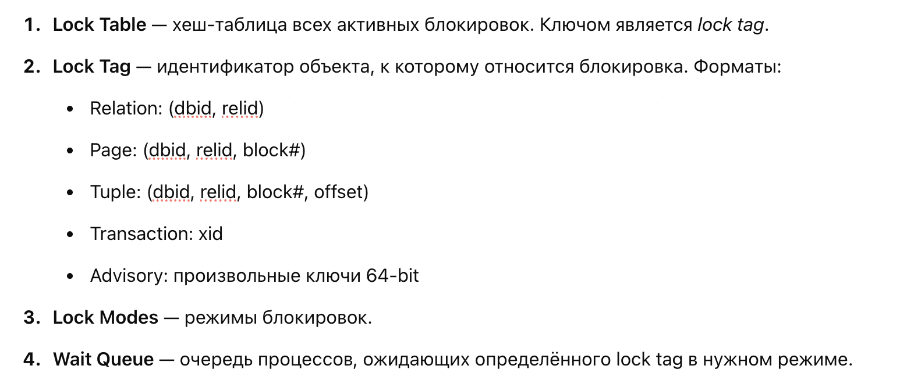
Основные структуры блокировок

Slide 47
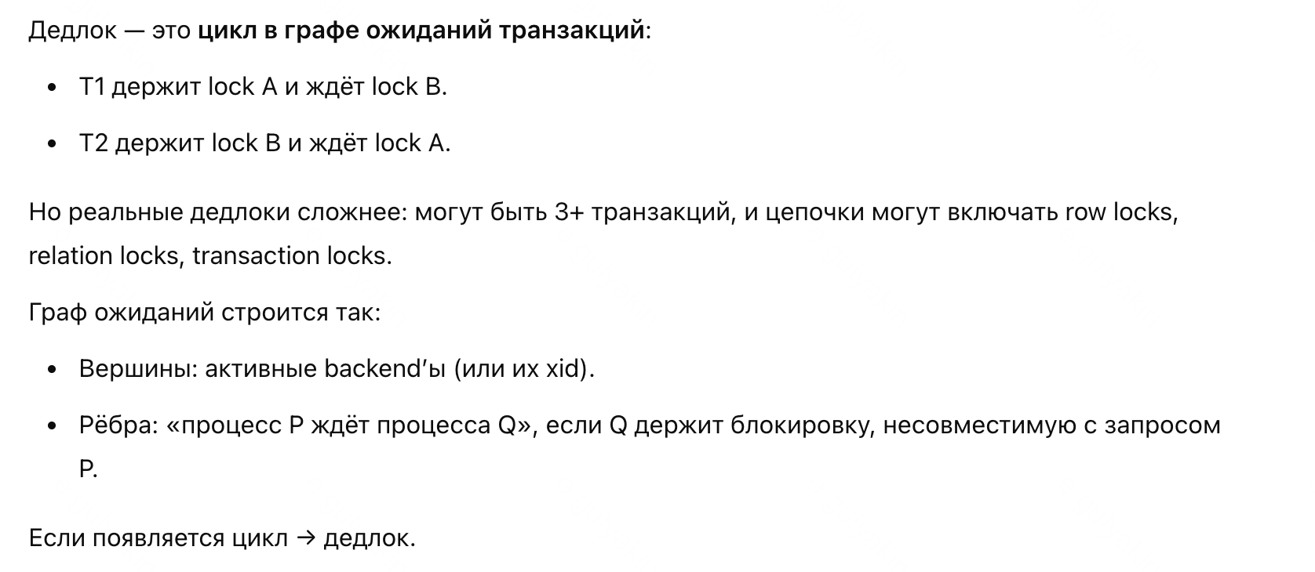
Как возникает дедлок

Slide 48
Практика
https://github.com/central-university-dev/cu-database-internals-practice/

